Slide 1
SINIF VE OKUL KURALLARIMIZ
Ödemiş Rehberlik Ve Araştırma Merkezi

Slide 2
Sorumluluk; bireyin üzerine düşen görevleri yerine getirmesi, kendi yaptığı davranışın sonuçlarını üstlenmesidir.
Hepimizin kendimiz ve başkalarının hayatını kolaylaştırmak ve güvende tutmak için sorumluluklarımız vardır. Kurallara uymak da bu sorumluluklardandır.
Kurallara uymak bizi ve çevremizdeki insanları riskli durumlara karşı korur.
Okul içinde ve dışında başka sorumluluklarımız neler olabilir?

Slide 3


Slide 4


Slide 5


Slide 6


Slide 7


Slide 8


Slide 9
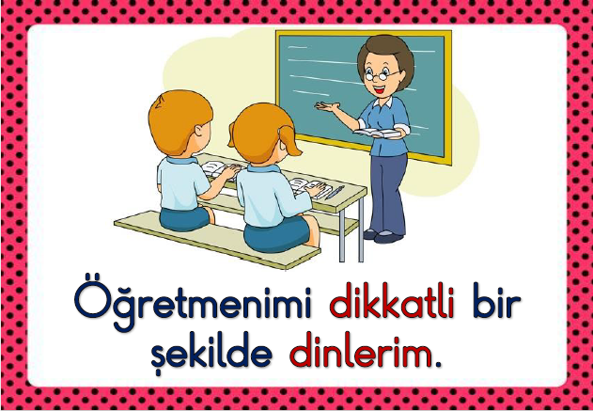

Slide 10


Slide 11


Slide 12


Slide 13


Slide 14


Slide 15


Slide 16
Sizce başka hangi kurallar olabilir?
Sınıf içinde fikirlerinizi belirtiniz,
Sınıfınızın daha düzenli bir ortamı olması için görüşleriniz nelerdir?
Sınıf kurallarınızı bir tablo halinde hazırlayarak sınıftaki panonuza asınız.

